Slide 1

Государственное бюджетное учреждение Рязанской области
«Консультативно – диагностический центр»
ПЦР - Диагностика

Slide 2
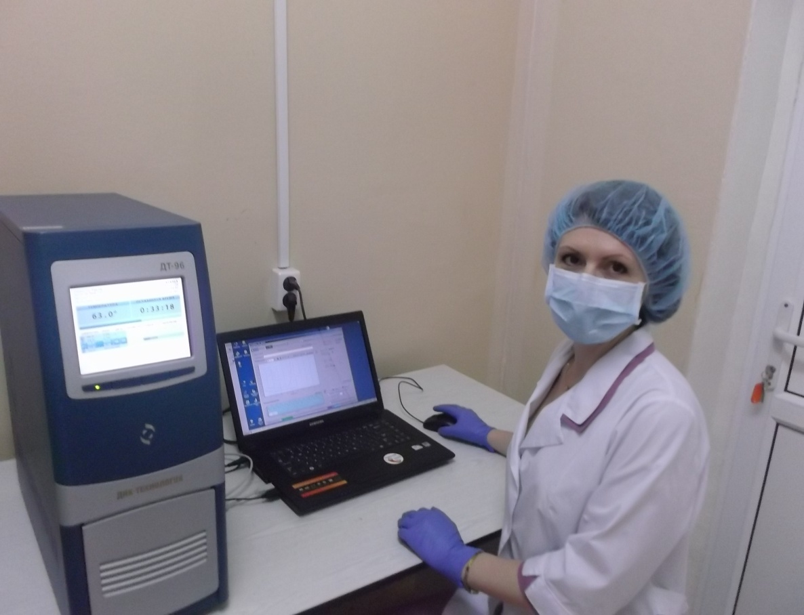
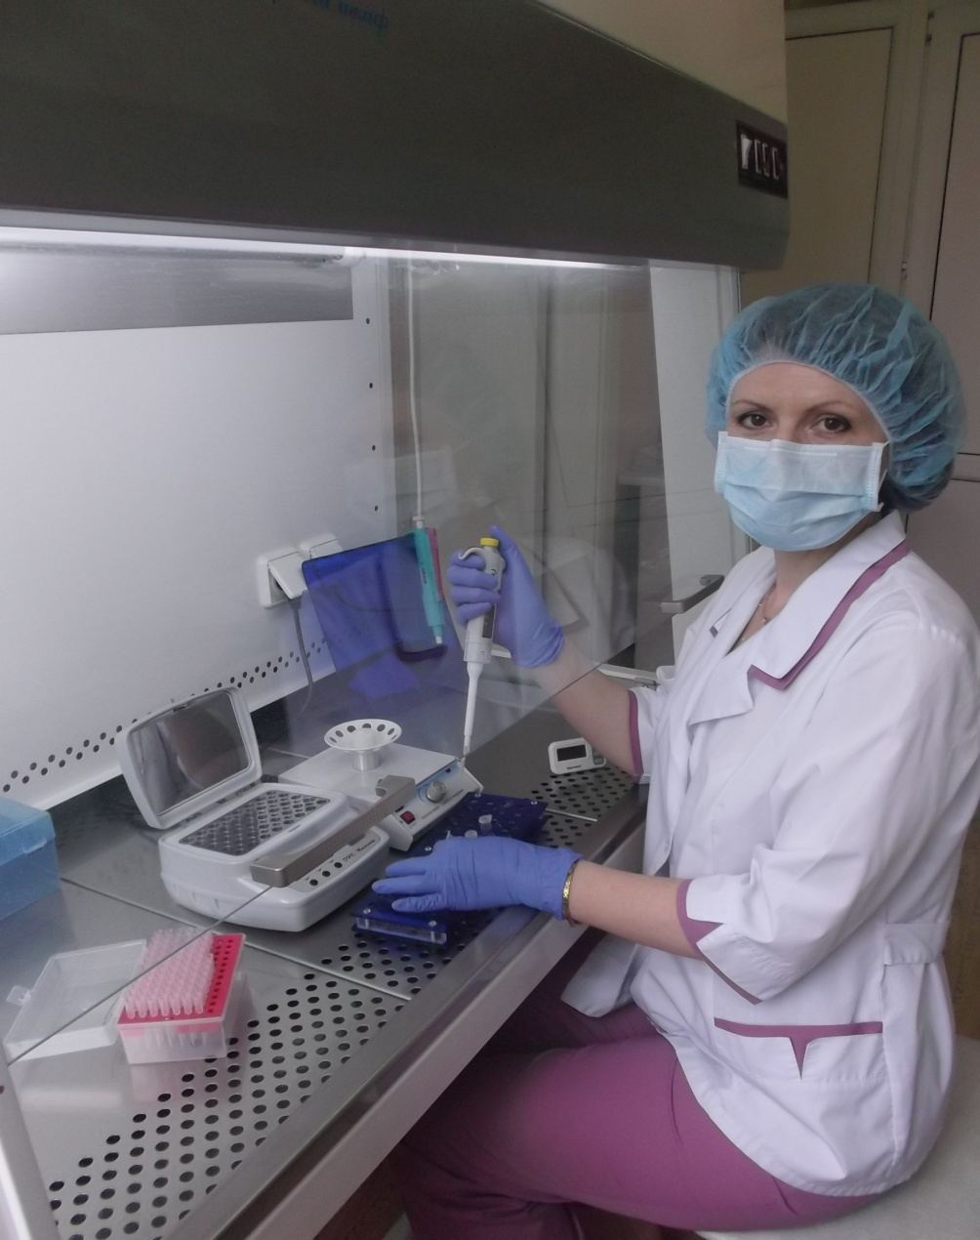
Государственное бюджетное учреждение
Рязанской области
«Консультативно – диагностический центр»

Slide 3
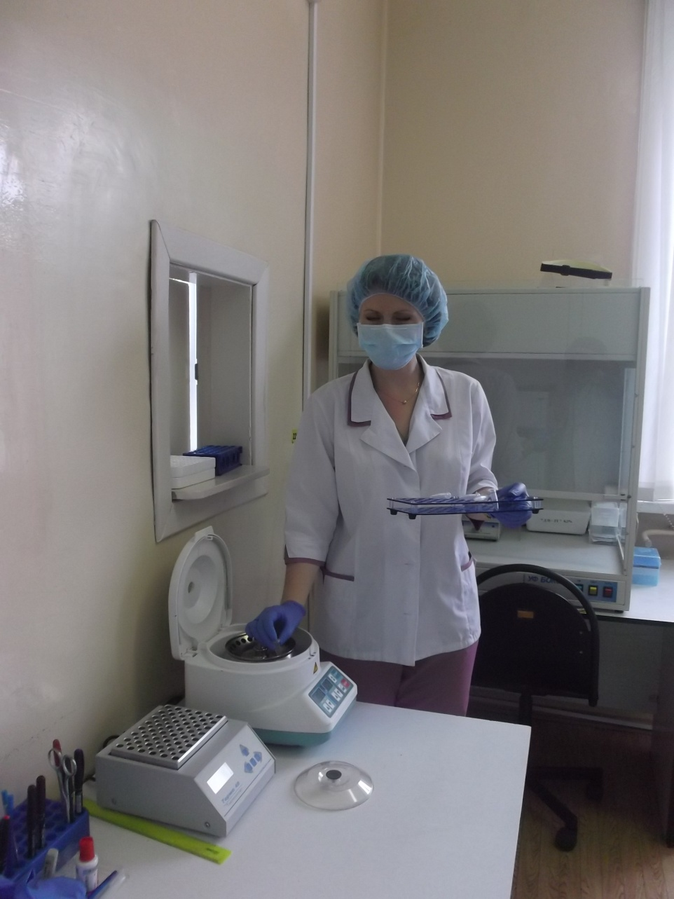
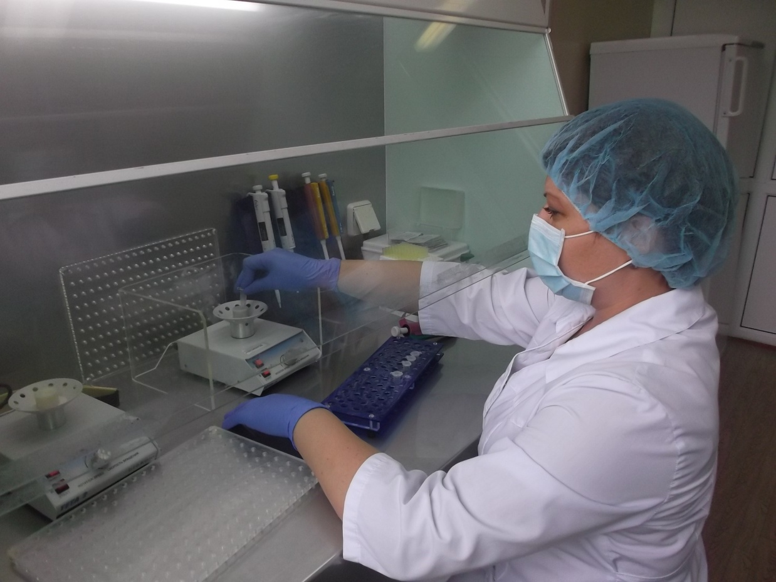
Государственное бюджетное учреждение Рязанской области
«Консультативно – диагностический центр»
Государственное бюджетное учреждение
Рязанской области
«Консультативно – диагностический центр»

Slide 4

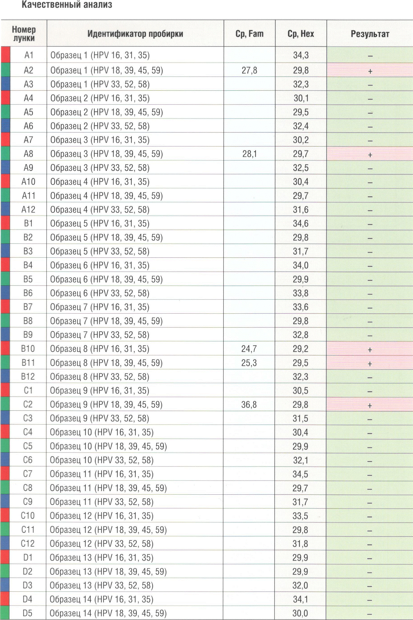

Slide 5
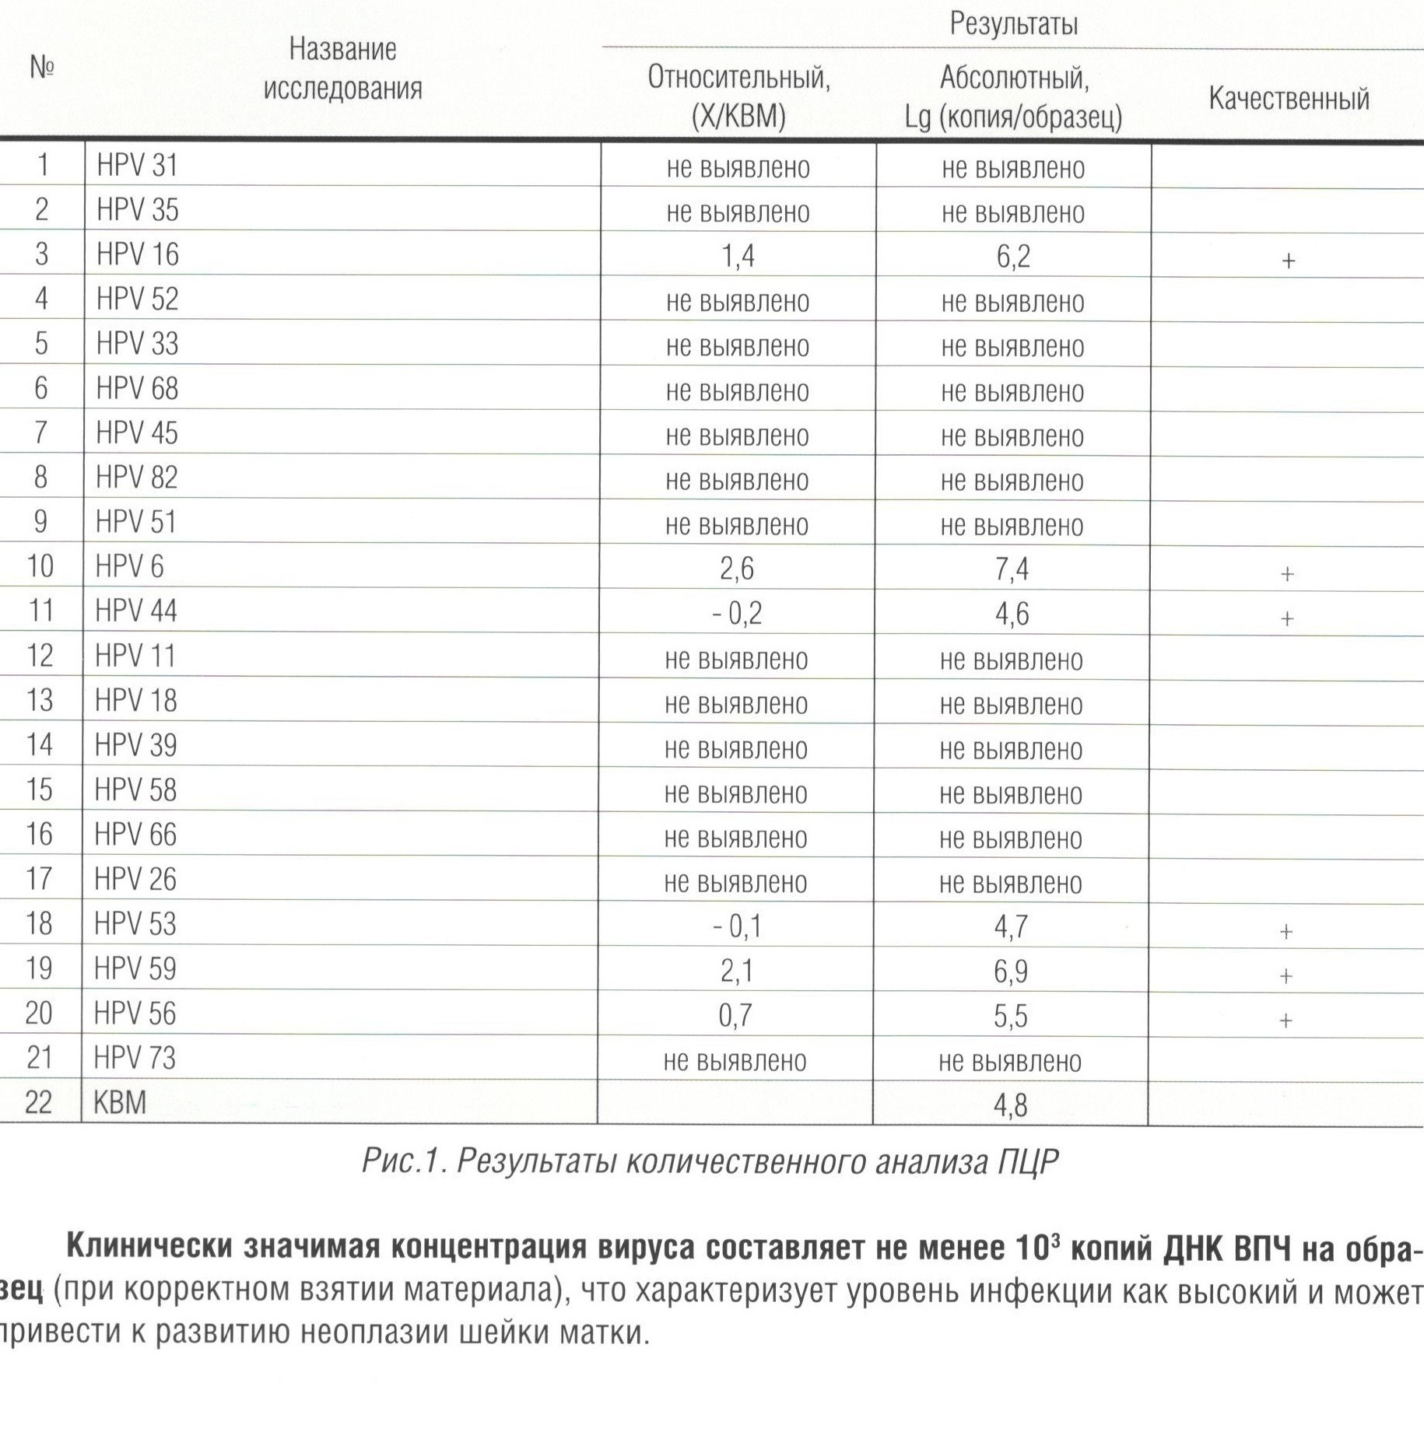

Slide 6
Предлагаемый подход – это
Комплексная оценка исследуемого микробиоценоза в целом.
Количественное исследование нормофлоры и условно патогенных микроорганизмов.
Определение этиологии инфекционного процесса.
Возможность определения объема назначаемой терапии.
Возможность проведения динамических наблюдений.
Высокая скорость получения результатов следовательно возможность оперативно назначить лечение.

Slide 7
Группа | Специфические компоненты Комплекта реагентов
Контроль | Положительный контроль
 | Контроль взятия материала
 | Общая бактериальная масса
 | Нормофлора – Lactobacillus spp. /BK
Аэробные Микроорганизмы (факультативные анаэробы) | Enterobacterium spp/ *
 | Streptococcus spp.
 | Staphylococcus spp.
 | Streptococcus agalactiae
Анаэробные микроорганизмы (строгие анаэробы) | Prevotella bivia/Porphyromans spp.
 | Gardnerella vaginalis
 | Eubacterium spp.
 | Enterococcus spp.
 | Sneathia spp./Leptotrihia spp./Fusobacterium spp.
 | Megasphaera spp./Veillonella spp./Dialister spp.
 | Lachnobacterium spp./ Clostridium spp.
 | Mobiluncus spp./Corynebacterium spp.
 | Peptostreptococcus spp.
 | Atopobium vaginae
Группа микоплазм | Mycoplasma hominis / Mycoplasma genitalium
 | Ureaplasma urealyticum
 | Ureaplasma parvum
Грибы | Candida spp.

Slide 8
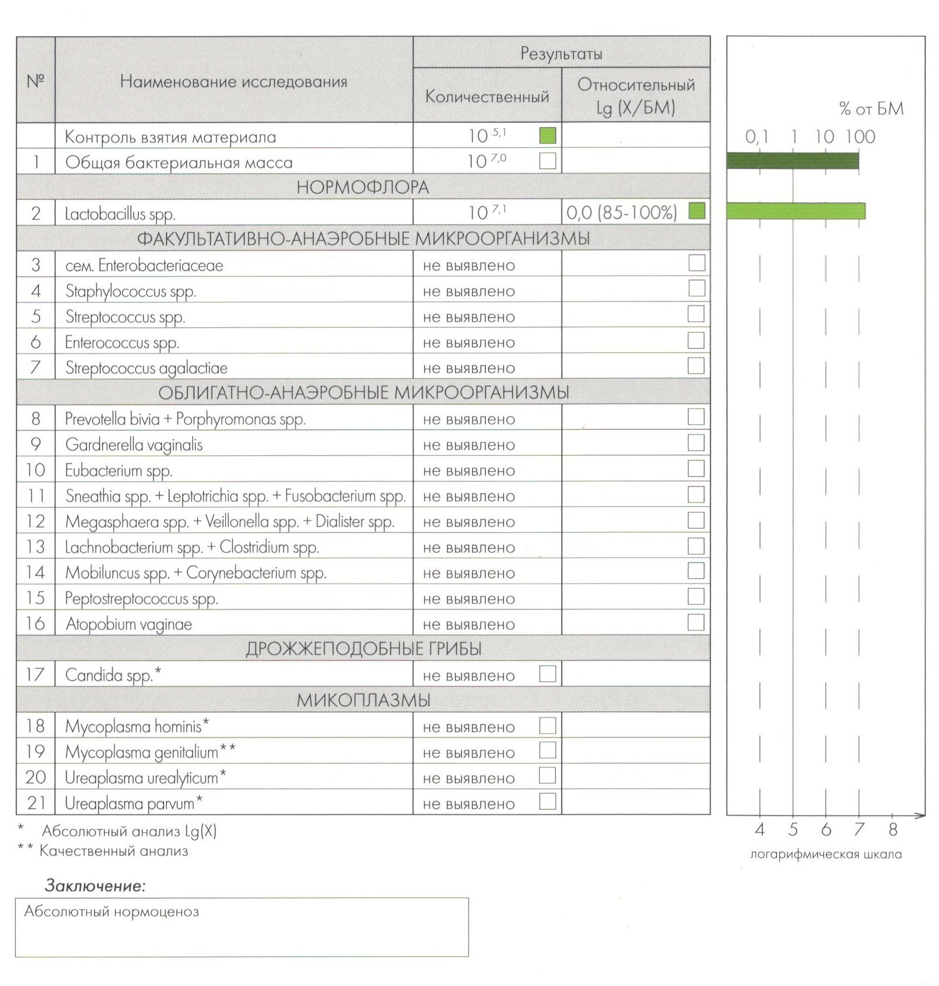

Slide 9
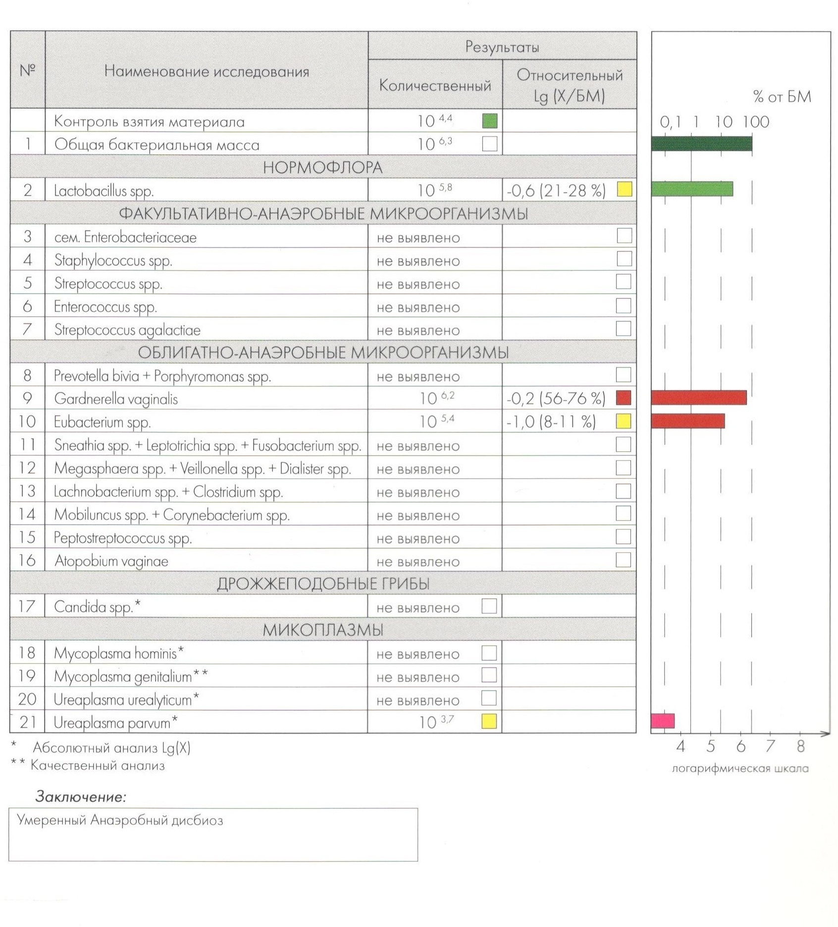

Slide 10
Государственное бюджетное учреждение Рязанской области
«Консультативно – диагностический центр»
Спасибо за внимание !

